Slide 1
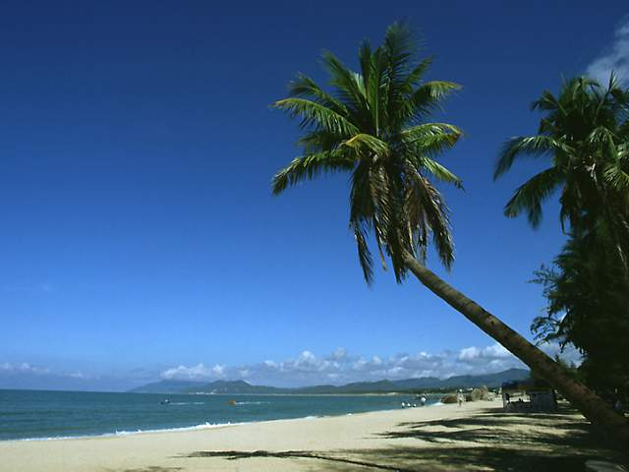






第六节
多普勒效应

Slide 2

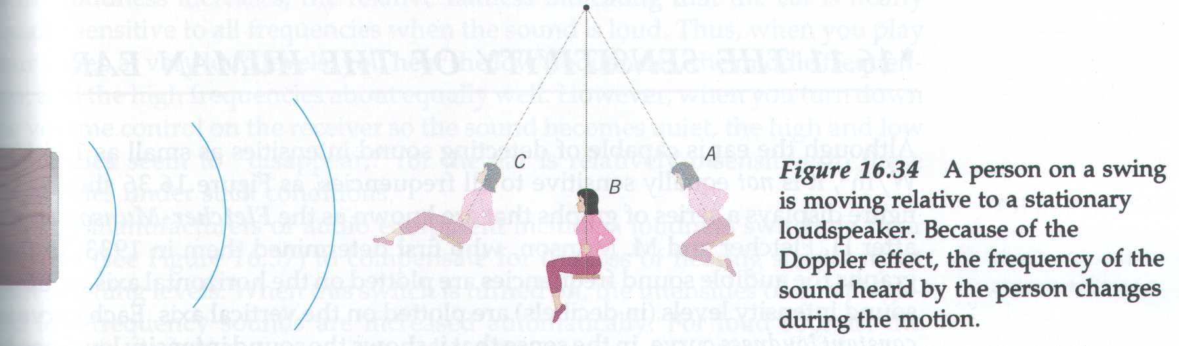
什么是多普勒效应

Slide 3
为讨论方便，假设波源和观察者均沿它们的连线运动，设波源相对介质的速度为 u_{S}，观察者相对介质的速度为 u_{R}, 并规定 u_{S}、u_{R}朝着对方运动取正值，背离对方运动取负值。
观察者接收到的频率v_{R} ：是指单位时间观察者接收到的振动的次数或完整波的数目。
波源频率v_{s} ：是指单位时间波源振动的次数或发生完整波的数目。
波的频率v ：是指介质中质点在单位时间内振动的次数或通过完整波的数目。

Slide 4
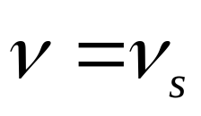
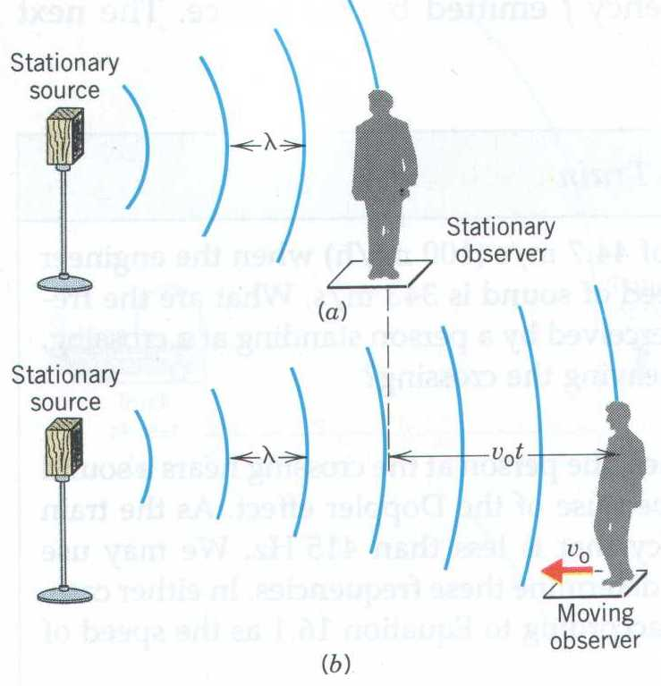
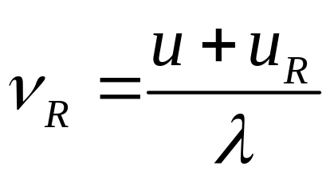
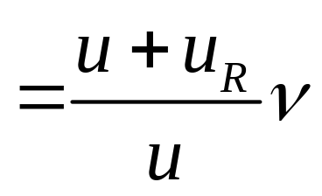
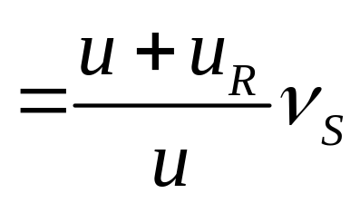
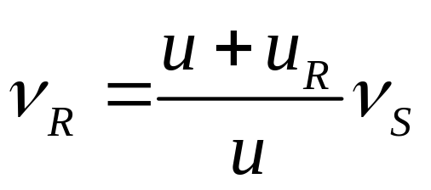
一.波源静止、观察者运动

Slide 5
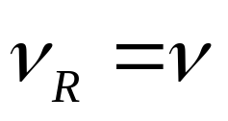
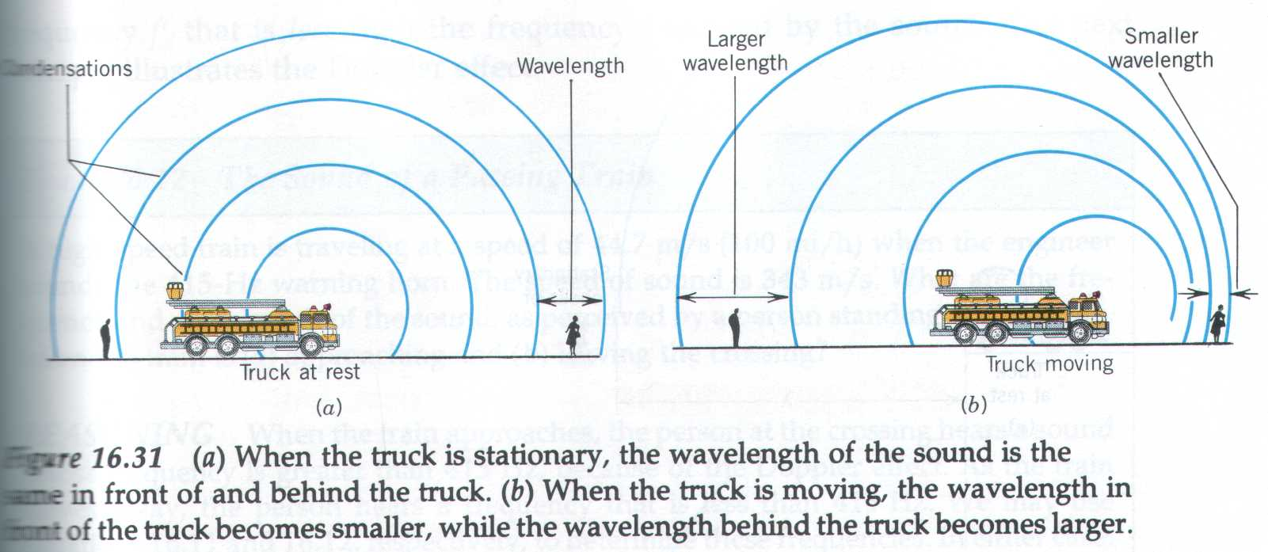
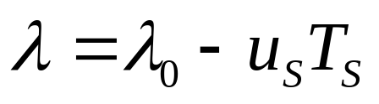
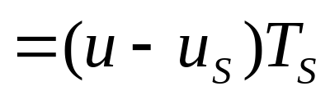
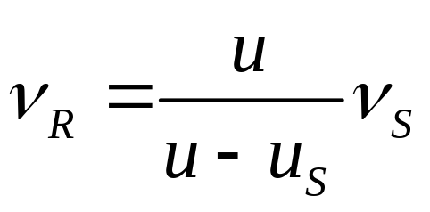
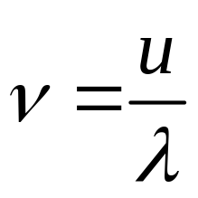
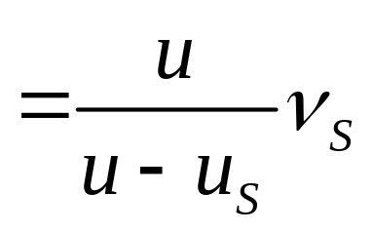
二.观察者静止，波源相对观察者运动

Slide 6
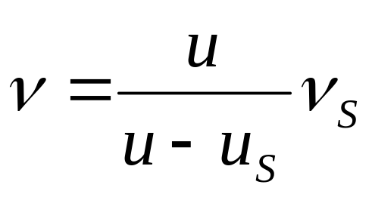
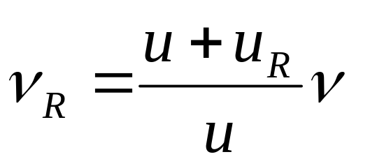
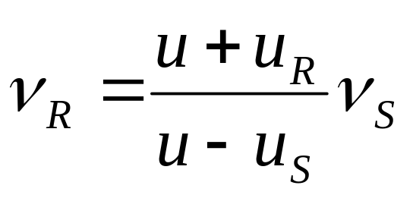
三.波源和观察者同时运动
当波源以速度u_{S}向观察者运动时，波的频率为
当观察者以速度u_{R}向波源运动时，观察者接收到的波的频率为
当波源和观察者相对于介质分别以速度u_{S} 和u_{R}相向运动时，观察者接收到的频率为

Slide 7
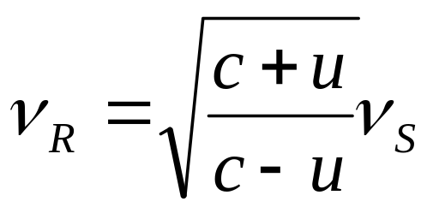
电磁波的多普勒效应
当电磁波源和观察者在同一直线上运动时，观察者接收到的频率为
u为电磁波源和观察者间的相对速度
与机械波不同，电磁波存在横向多普勒效应
多普勒效应的应用
测速和定位，
“大爆炸”理论中的“红移” 现象等

Slide 8

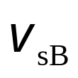
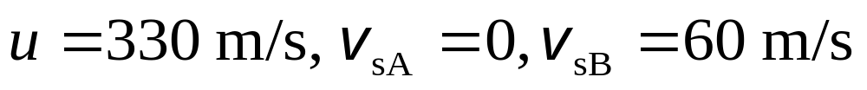
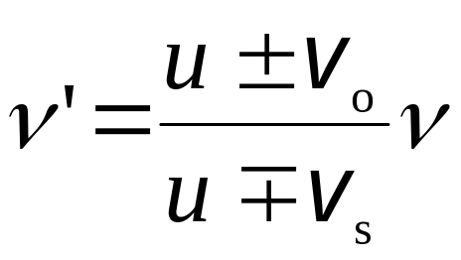
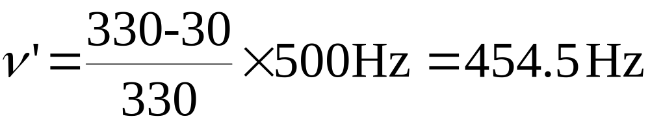
例1 A、B 为两个汽笛，其频率皆为50Hz，A 静止，B 以60m/s 的速率向右运动. 在两个汽笛之间有一观察者O，以30m/s 的速度也向右运动. 已知空气中的声速为330m/s，求：
1）观察者听到来自A 的频率
2）观察者听到来自B 的频率
A
O
B
3）观察者听到的拍频
1）
解

Slide 9
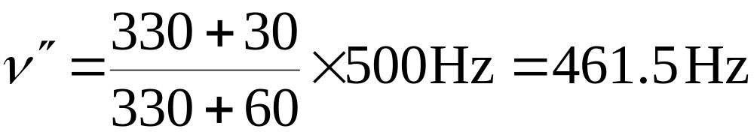
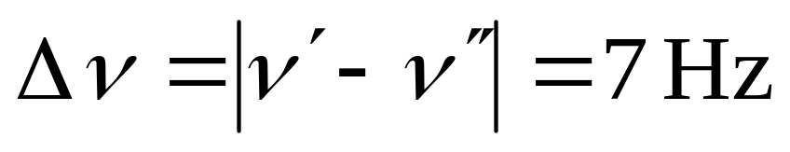
例1 A、B 为两个汽笛，其频率皆为50Hz，A 静止，B 以60m/s 的速率向右运动. 在两个汽笛之间有一观察者O，以30m/s 的速度也向右运动. 已知空气中的声速为330m/s，求：
2）观察者听到来自B 的频率
3）观察者听到的拍频
A
O
B
解
2）
3） 观察者听到的拍频

Slide 10





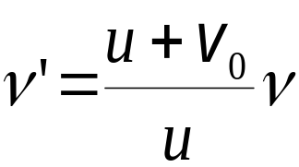
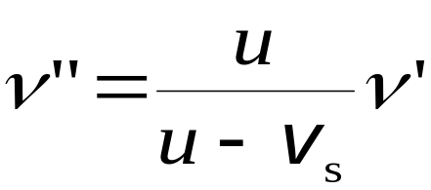
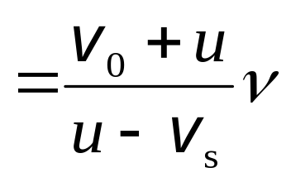
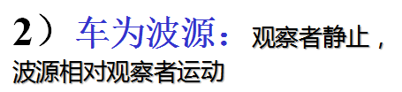
例2 利用多普勒效应监测车速，固定波源发出频率为 的超声波，当汽车向波源行驶时，与波源安装在一起的接收器接收到从汽车反射回来的波的频率为 . 已知空气中的声速为 ， 求车速 . (类似课本p200 例题1）
车速

